Slide 1
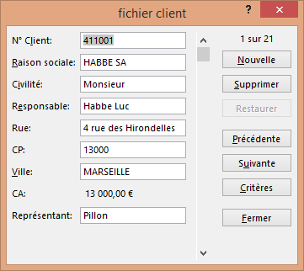
Chap. 9 – Les formulaires
4. Créer un formulaire sur tableur (Excel)
Les tableurs peuvent être utilisés pour gérer des bases de données non relationnelles. Toutefois, la création de formulaires personnalisés reste limitée, elle est souvent fastidieuse à mettre en œuvre, et le rendu visuel est rarement satisfaisant.
Excel propose néanmoins un formulaire de saisie automatique, accessible par activation manuelle.
Ce formulaire génère une interface simple à partir des en-têtes de colonnes d’une feuille de calcul, ce qui permet de saisir rapidement des données ligne par ligne.
Il est pratique lorsque le nombre de champs (colonnes) reste modéré, mais devient peu ergonomique dès que la base contient trop de variables ou nécessite des contrôles de saisie avancés.

